Slide 1
RAUTALAMMIN KUNNAN ASUNNONHANKINTA Oy
Vuokra-asuntotoimisto

Slide 2
156 asuntoa
12 asuinrakennusta
8296 m2
Vuokrataso 7,50 – 10,50 €/m2
Lämmitysmuodot:
Kaukolämmössä 9 taloa
Ilma-vesilämpöpumppu 2 talossa
Öljylämmitys 1 talossa

Slide 3
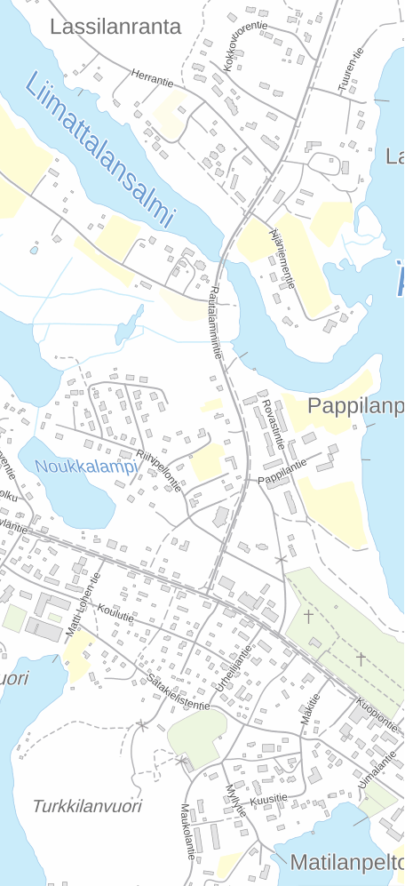
Kokkovuorentie 14
Rak.v 1994
6 asuntoa
Kokkovuorentie 12
Rak.v 1992
6 asuntoa
Lassilanpolku 1
Rak.v 1993
9 asuntoa
Pappilantie 4
Rak.v 1976
14 asuntoa
Rovastintie 2
Rak.v 1977
14 asuntoa

Slide 4
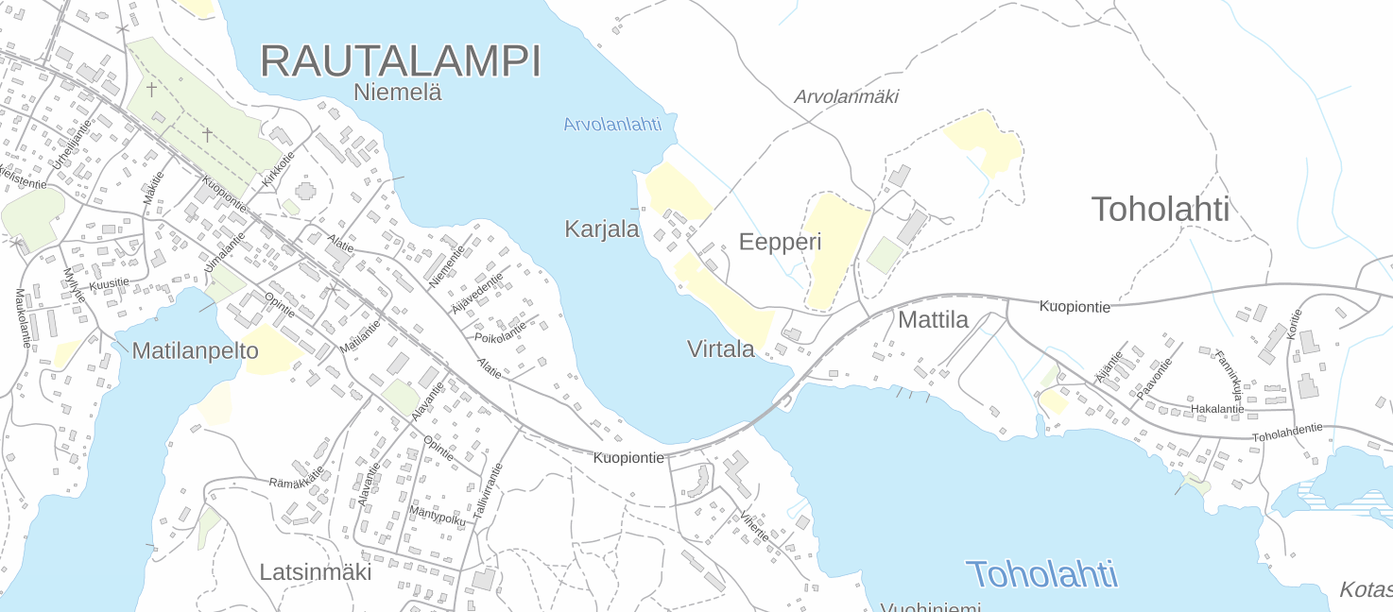
Alatie 2
Rak.v 1983
13 asuntoa
Koritie 4
Rak.v 1990
10 asuntoa
Äijäntie 3
Rak.v 1994
9 asuntoa
Maukolantie 8
Rak.v 1979
14 asuntoa
Äijäntie 1
Rak.v 1999
13 asuntoa
Maukolantie 10
Rak.v 1973/75
30 asuntoa
Rämäkkätie 6
Rak.v 1989
18 asuntoa

